Slide 1

Mecanismos
The Bionic Tigers – 10464
Traducción – Botrregos Jr. – FTC 7649

Slide 2
Proceso de Juego
Primera Transformación: Obtener el elemento
Segunda Transformación:
Transferir el elemento
Tercera Transformación :
Anotar el elemento

Slide 3
Obtener el elemento
Métodos más comunes para agarrar elementos en FTC a lo largo de la historia:
Tipos de elementos
Garras
Overhead Spinning
Dual Side Spinning
Passive

Slide 4
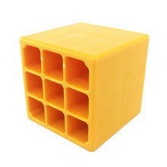
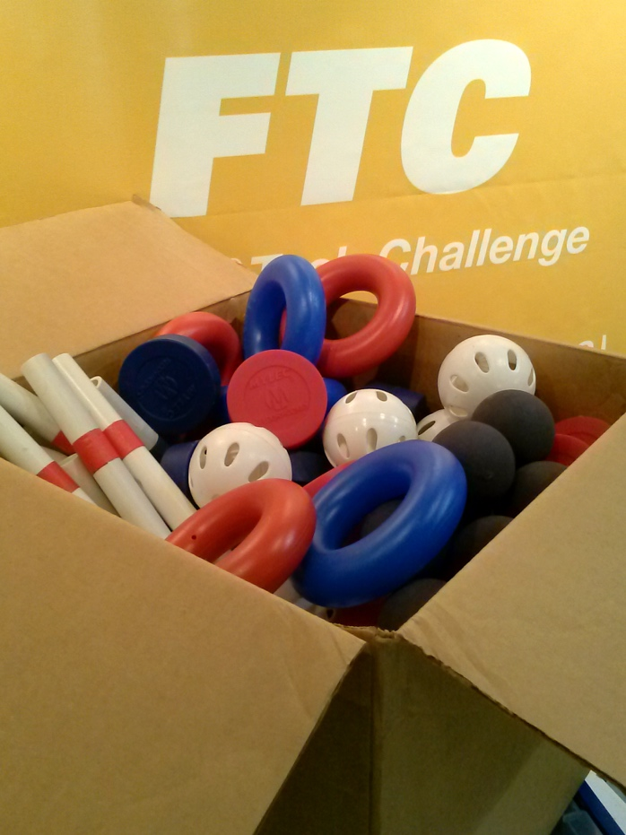
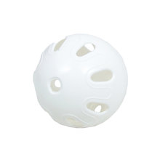
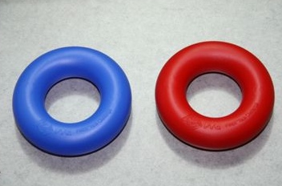
Tipo de elementos
Esfera
Cubo
Forma irregular

Slide 5
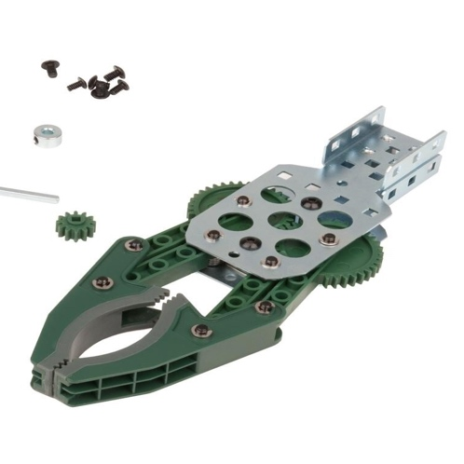
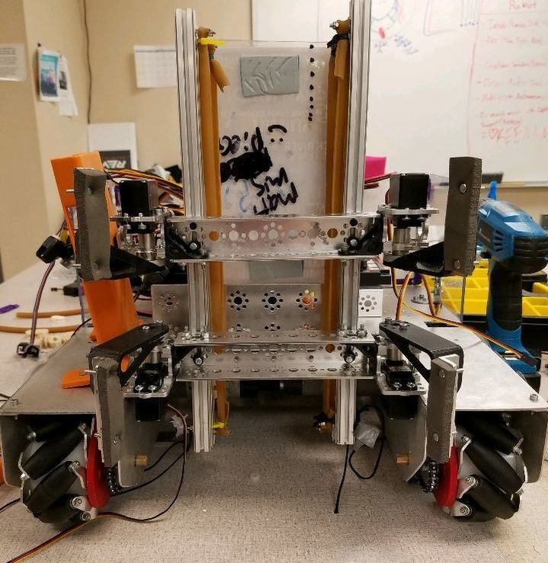
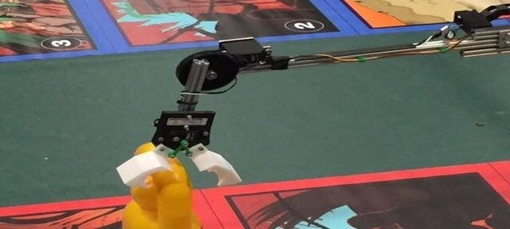
Garras
Rango de movimiento limitado
Versátil para la forma de elemento
Requiere de mucho tiempo recolectar
Número limitado de objetos que se agarran
Requiere posicionamiento preciso

Slide 6
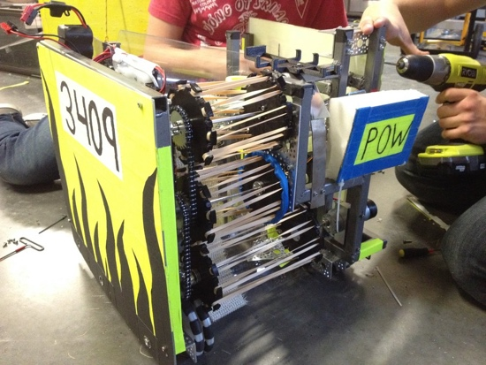
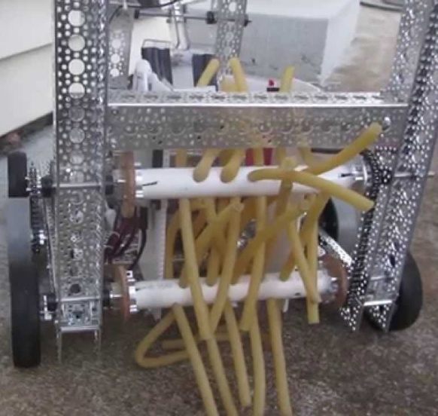
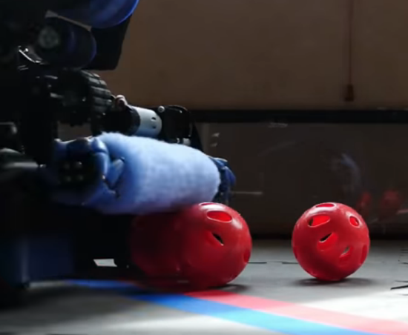
Recolector superior
Agarra objetos dee manera rápida
No requiere posicionamiento preciso
Útil para cubos y esferas
Ocupa mucho espacio

Slide 7
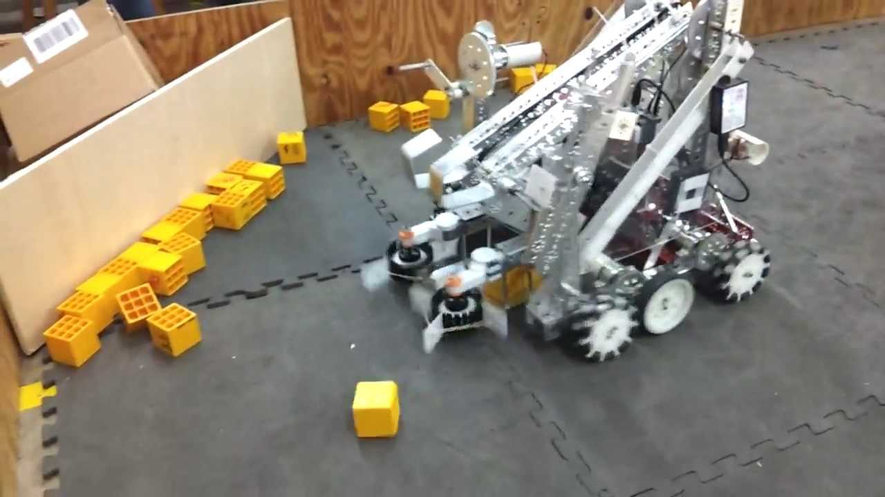
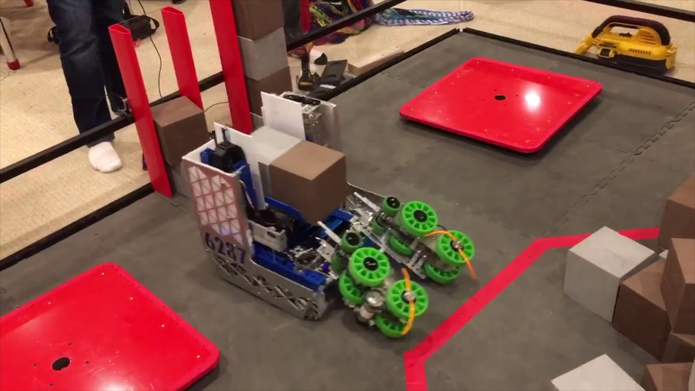
Recolectores laterales
Útil para objetos con formal irregular
Rápido
Consistente
Requiere un posicionamiento
No muy versátil

Slide 8
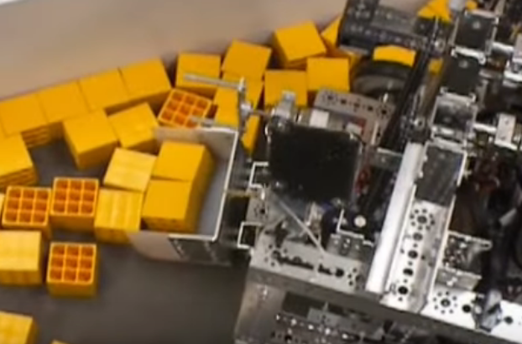
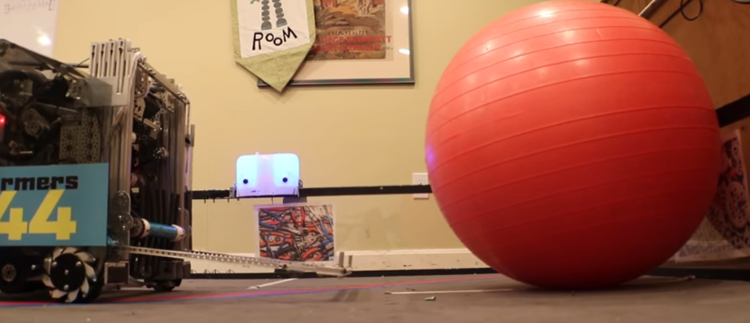
Sistemas pasivos
Palas
Forks
Cups
Simples
Requiere posicionamiento
No muy versátiles

Slide 9
Transferir el elemento
Mover el elemento del punto de recolección al punto de anotación
Una Barra
Barra con cadena
4 Bar Linkage
Sliders de movimiento lineal

Slide 10

La verdad oculta
Subir cosas

Slide 11
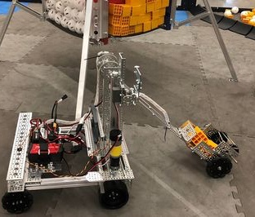
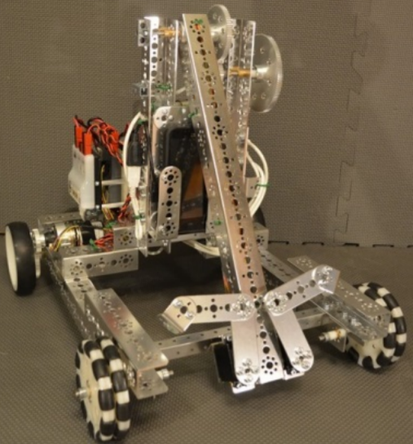
Una barra
Simple
Cambia la orientación
Alcance limitado

Slide 12
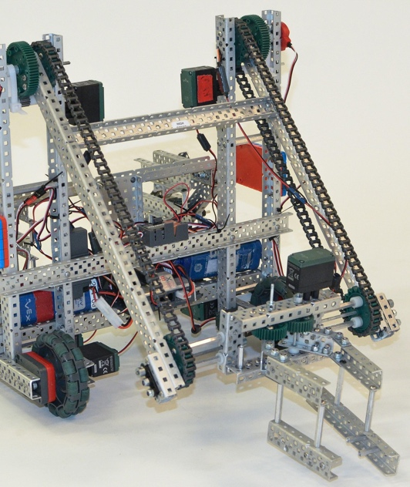
Barra con cadena
Simple
Mantiene orientación
Alcance limitado

Slide 13
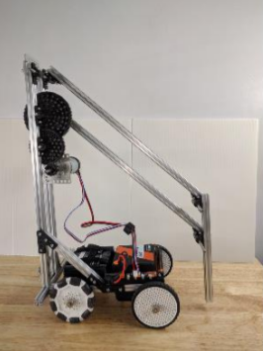
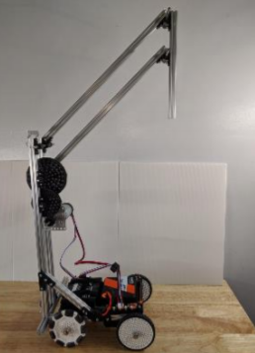
4 Bar Linkages
Semi - complejo
Mantiene orientación
Alcance limitado
Opurtunidad para hacerse más complejo
6 Barras

Slide 14
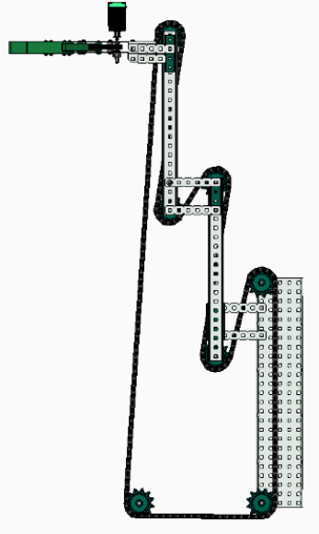
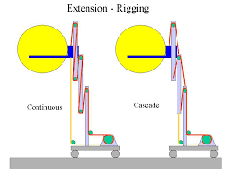
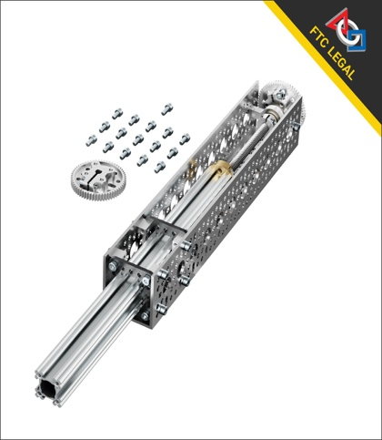
Slider de movimiento lineal
Semi - complejo
Extension en una dirección
Varias etapas le agregan alcance
Muy común en FTC
Hilo
Cadena y poleas
Lead Screws

Slide 15
Anotación de elementos
Como conseguir los puntos
Tipos de áreas de anotación
Recomendaciones y Trucos

Slide 16
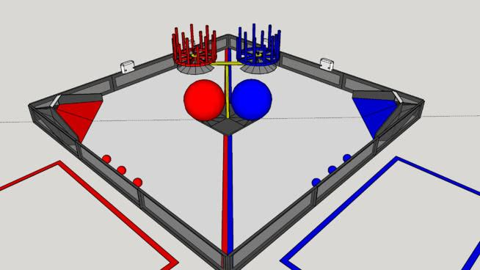
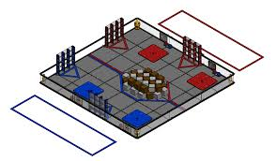
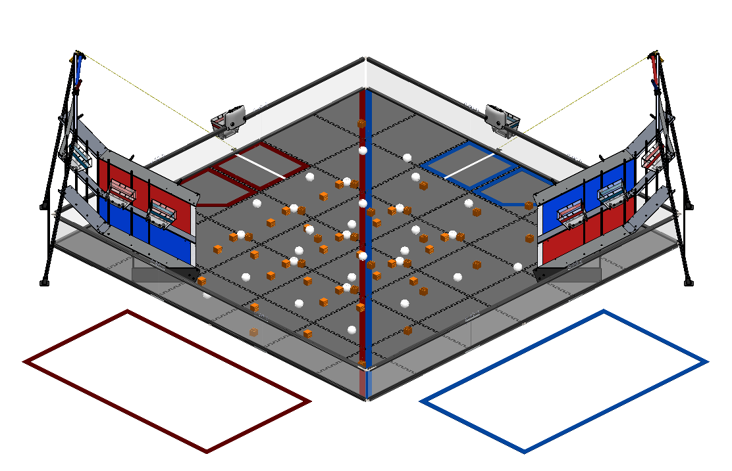
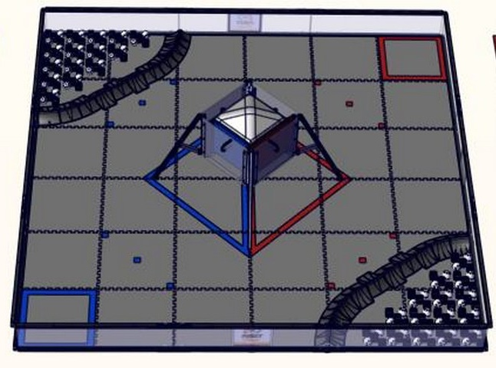
Tipos de zonas de anotación
Disparar
Dejar caer
Empujar
Balancear
Levantar

Slide 17
Recomendaciones y trucos para anotar elementos
Manténganlo simple
Que sea consistente
Es fácil para los que manejan el robot?
Investiga juegos pasados
Ve que hacen los demás equipos

Slide 18
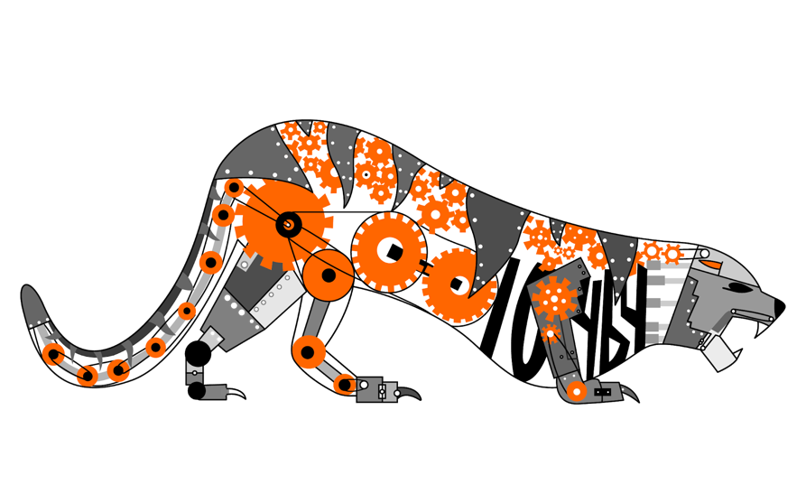
Créditos
This lesson was written by The Bionic Tigers 10464 for FTCTutorials.com
You can contact the author at:
Website:
http://lovelandrobotics.com/team10464
Twitter:
@BionicTigersFTC
Email:
BionicTigers10464@gmail.com
More lessons for FIRST Tech Challenge are available at www.FTCtutorials.com
This work is licensed under a
Creative Commons Attribution-NonCommercial-ShareAlike 4.0 International License.

Slide 19

Traducción
Esta lección fue traducida por Botrregos Jr. 7649 para FTCTutorials.com
Puedes contactar al traductor de la siguiente manera:
Más lecciones sobre First Tech Challenge disponibles en www.FTCtutorials.com
Facebook:
@BotrregosJr7649
Instagram:
@BotrregosJr7649
Email:
grupobotrregos@gmail.com
This work is licensed under a
Creative Commons Attribution-NonCommercial-ShareAlike 4.0 International License.
Copyright 2020 FTCTutorials.com (Last edit 4/1/2020)

